Slide 1
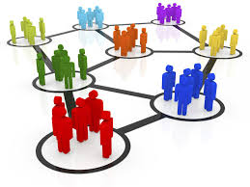
APRENDIZAJES SOBRE EL TRABAJO EN RED COLABORATIVO SECTOR SOCIAL DE LA CPAL
Adaptación de la presentación del P. Roberto Jaramillo SJ en la Asamblea del Sector Social (2016) para el Minitaller: “Competencias para la Colaboración en la Misión”

Slide 2
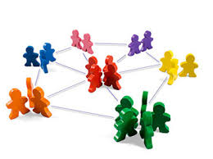
PRESUPUESTOS
La Red no es lo que importa… lo que importa es su utilidad.
No son estructuras de gobierno, sino de coordinación y dinamización de propósitos comunes.
No es necesaria para todos. No todo el mundo tiene que “enredarse” – es contagiosa con sus formas y resultados.
Es falible - necesita cuidado, atención, dedicación, tejido y es mortal (se acaba, tiene tiempo).

Slide 3
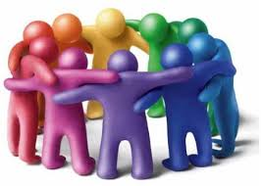
ACTITUDES BÁSICAS
Disposiciones personales y grupales/ institucionales) sin las cuales es imposible constituir una red. Si no, no será más que buenas intenciones, declaraciones y esfuerzos inútiles.
Empatía inteligente (EE 21): reconocer y alegrarse con lo bueno del otro.
Apertura cordial: partir de la propia realidad y deseo de ir adelante en común.
Paciencia proactiva para conocer y aceptar ritmos ajenos, y propios.
Confianza en los dinamizadores y cuidado/responsabilidad mutua: co-laboración.
Cambio de paradigma: lo NUESTRO tan importante como lo mío. NOS-OTROS como yo.

Slide 4
DIFICULTADES
Dependencia (o afán de protagonismo) de personas que ocupan servicios de coordinación.
Movilidad excesiva de quienes participan en reuniones y momentos de decisión; dificulta continuidad y el desarrollo de gestiones.
Falta de tiempo (dedicación explícita, encargado, tarea por cumplir), de financiamiento y de condiciones técnicas para ejecutar actividades conjuntas.
Insuficiente comunicación interna y externa, y ausencia de agenda común.
Falta de identidad y de misión: ¿por qué en red, y para qué nuestra red?

Slide 5
ESTRATEGIAS PARA LA ORGANIZACIÓN
Tener un “equipo dinamizador”. Independientemente de la forma o del fin de la red, necesita quien la cuide y quien la use.
La identidad de la red se construye con un equilibrio entre fuerza y cohesión interior (fronteras) de la obra, y apertura a partir de las limitaciones propias y de las limitaciones de otros.
Identidad clara y fuerte, por un lado, y por el otro misión/función/utilidad claras.
Querer y aprender a trabajar en redes cada vez más amplias y diferenciadas, aportando cada persona y cada institución desde la perspectiva apostólica que le corresponde.
Saber, querer e ir más allá de las estructuras tradicionales, reconociendo y respetando, unos y otros las dinámicas amplias que atraviesan la dinámica del enredarse en redes.
Estar respaldadas por entes más amplios, por instituciones sólidas y creíbles.

Slide 6
ESTRATEGIAS PARA LA DINAMIZACIÓN
Respeto y promoción de la subsidiariedad, en el sentido de que nadie hace lo que el otro puede hacer. CO-LABORACIÓN.
Unión en la diversidad: las diferencias enriquecen. Todos atentos a todos para que las diferencias se conviertan en tensiones creativas.
Desarrollo del “poli-ritmo”: responder a necesidades y urgencias del presente en el corto plazo, mientras se invierte en el mediano y largo plazo.
El consenso / la confianza de los “superiores de gobierno” permite y promueve la articulación en red de los ejecutores. Una red necesita liderazgos claros: que tienen que ver más con la experticia intelectual / técnica, con la sabiduría práctica, con la capacidad de diálogo y negociación, con las capacidades de animar y fortalecer relaciones.
Se trata de cooperar para transformar, y esto requiere tres cosas: tiempo (inversión de horas, esfuerzos y paciencia histórica), capacidades (a adquirir, instalar y dejar fructificar) y recursos . Para TODO participante en la red.
Una comunicación eficiente y transparente que empodere a la red y sus miembros.

